Slide 1
Мобильное приложение Appetizer
Разработка мобильной кулинарной книги для ОС iOS с функцией подбора сочетаемых ингредиентов
Автор: Волкова Галина Викторовна, Бакалавр кафедры СП, ВШ ЭКН, ЮУрГУ
Научный руководитель: Радченко Глеб Игоревич,
К.ф.-м.н., доцент

Slide 2
Цель и задачи
Цель:
Разработка мобильного приложения для подбора сочетаемых продуктов.
Задачи:
Анализ существующих решений и смежных проектов, связанных с мобильной кулинарии
Разработка мобильного приложения для устройств с операционной системой iOS
Разработка архитектуры базы данных для продуктов с учетом сочетаемых ингредиентов
Наполнение базы данных мобильной кулинарной книги;

Slide 3

Актуальность
Рынок мобильных приложений растет;
Категории мобильных приложений разнообразны и покрывают многие аспекты жизни людей;

Slide 4
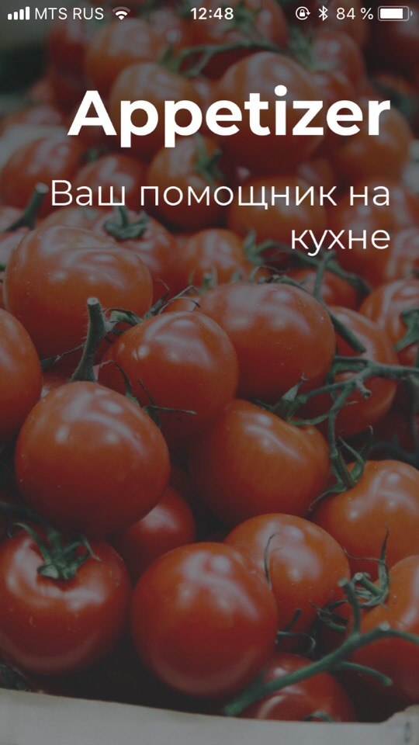
Мобильное приложение Appetizer

Slide 5
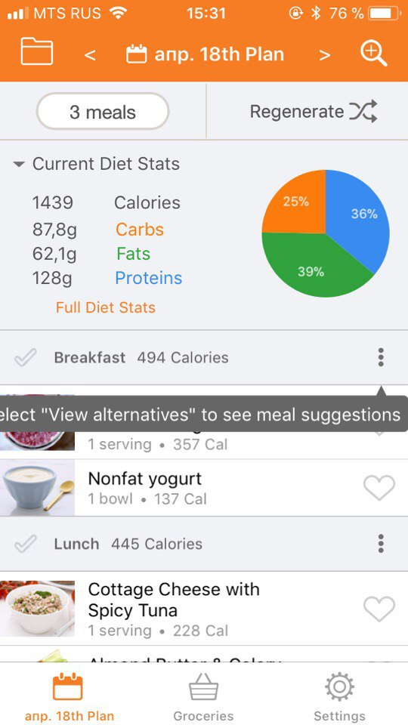

Рынок
Был проведен анализ приложений-конкурентов в магазине App Store
На российском рынке в приложениях не реализована функция подбора сочетаемых продуктов, являются обычной «записной книжкой» с рецептами
Пример конкурентов Appetizer -
EatThisMuch и Твои Рецепты

Slide 6
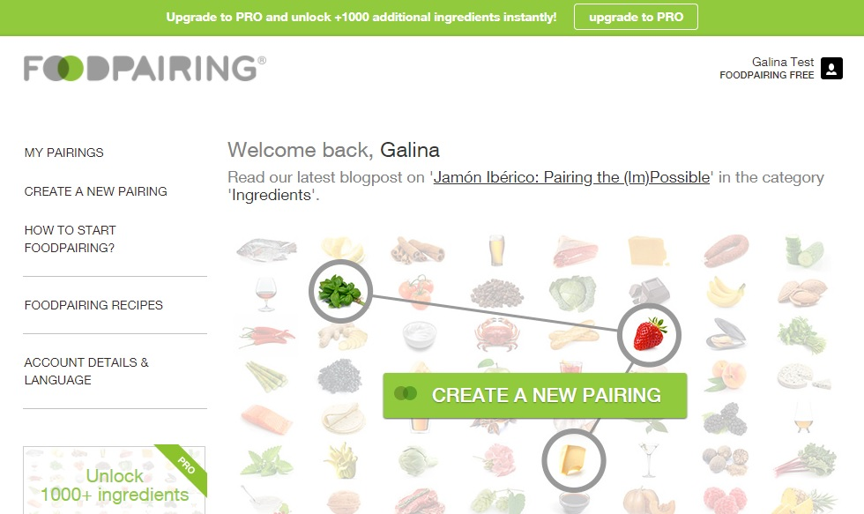
Рынок
Веб-приложение «FoodPairing»:
Доступно только на английском языке;
Сервис предоставляется по премиум модели
Пример конкурентов Appetizer -
FoodPairing

Slide 7
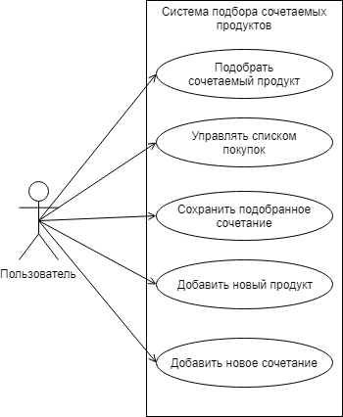
Варианты использования

Slide 8
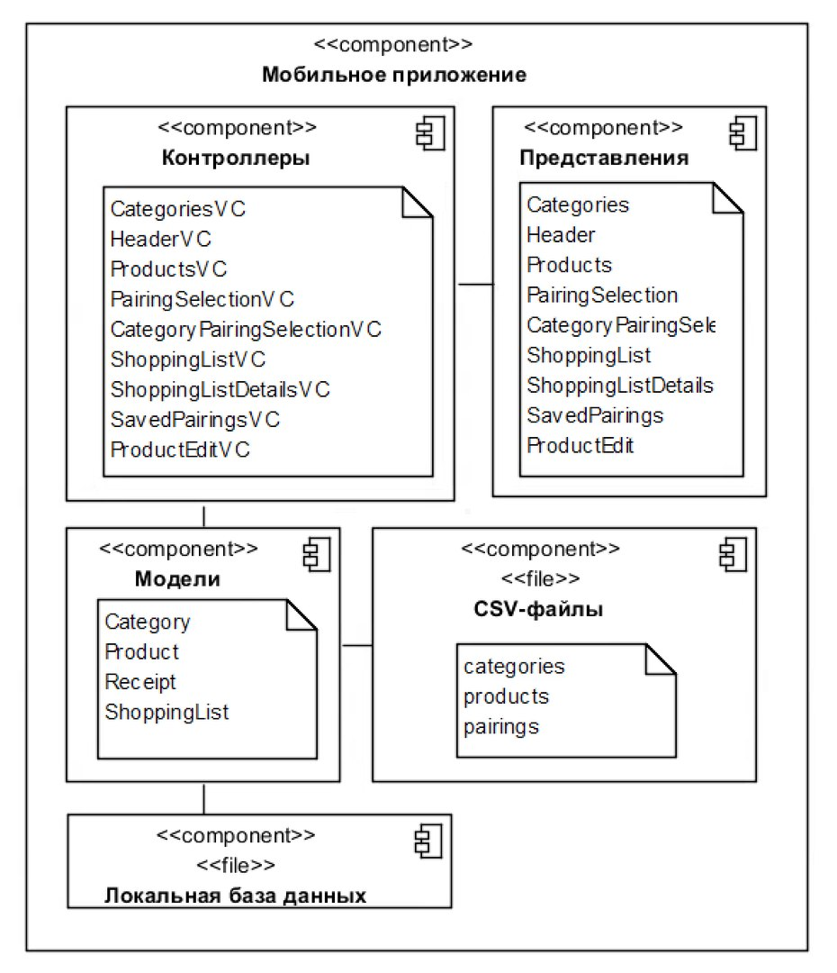
Архитектура системы

Slide 9
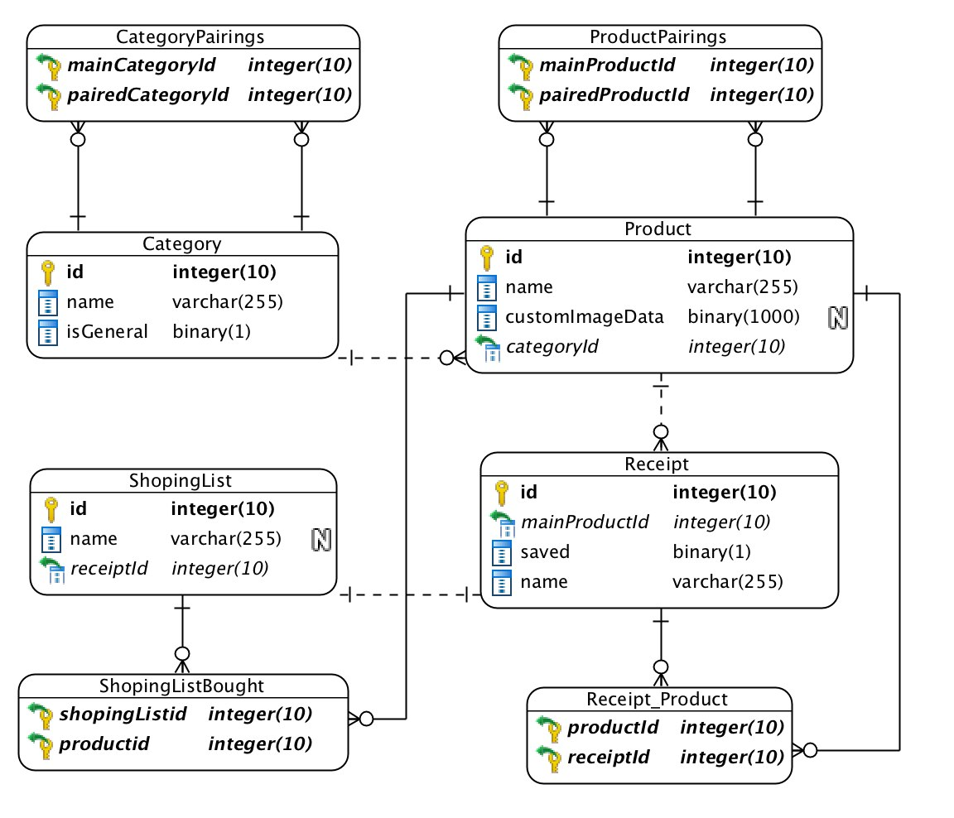
Схема базы данных

Slide 10
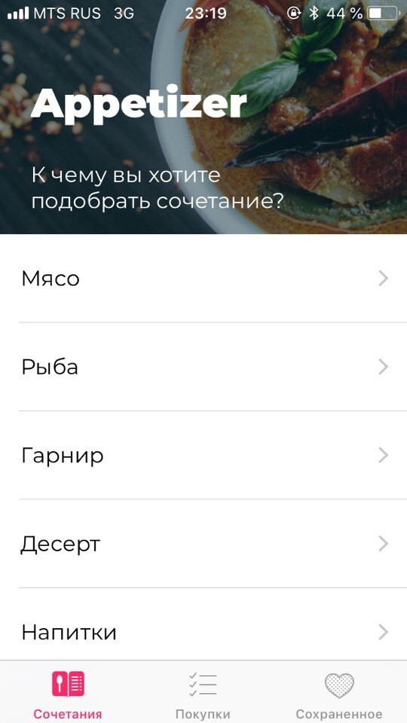
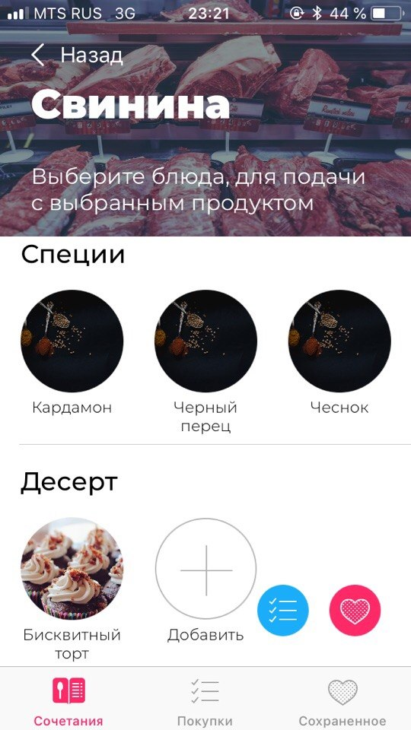
Выбор главного продукта
Подбор сочетаний

Slide 11
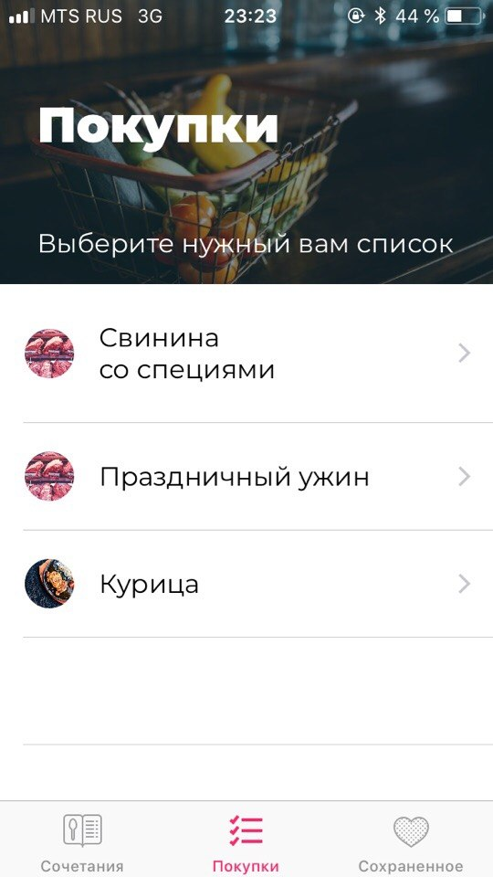
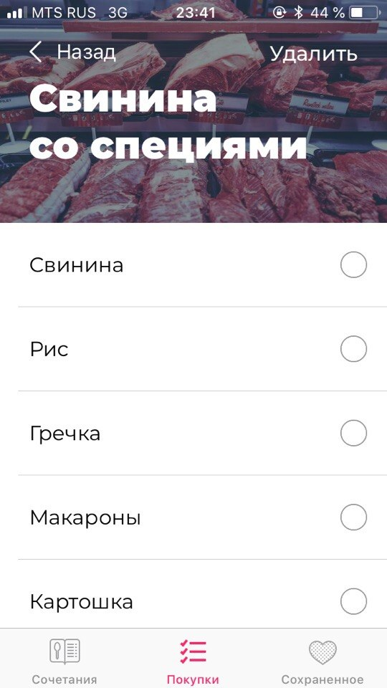
Список покупок

Slide 12
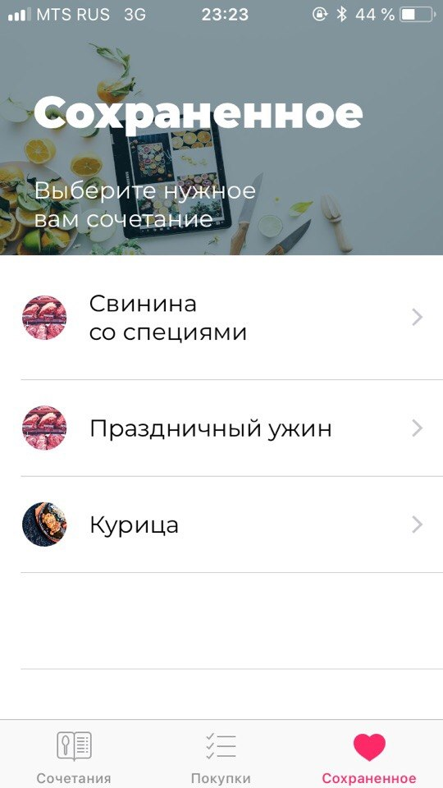
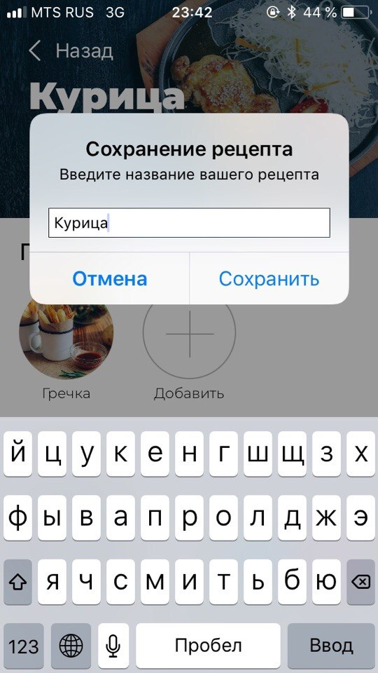
Сохранение сочетаний

Slide 13


Добавление нового продукта
Добавление новых сочетаний

Slide 14
Функциональное тестирование
№ | Название теста | Шаги | Ожидаемый результат | Тест пройден?
1 | Подбор сочетания | На экране выбора категории главного продукта выбрать одну из категорий; На экране выбора продукта, принадлежащего к выбранной категории, выбрать продукт; На открывшемся экране выбрать один или несколько продуктов, предложенных системой. | На экране должно отобразиться подобранное пользователем сочетание. | Да
2 | Сохранение подобранного сочетания | На экране с подобранным сочетанием нажать на кнопку с изображением сердечка; Во всплывающем окне написать название для подобранного сочетания; Нажать кнопку «Сохранить»; Перейти на вкладку «Сохраненное»; В списке сохраненных сочетаний найти только что созданное и нажать на него. | Система должна сохранить подобранное сочетание с выбранным названием и при нажатии открывать его. | Да
3 | Удаление подобранного сочетания | На вкладке «Сохраненное» выбрать одно из сочетаний; В открывшемся окне нажать на кнопку с сердечком; Перейти на вкладку «Сохраненное» и убедиться в отсутствии только что удаленного сочетания. | Система должна автоматически добавить все продукты из сочетания в список покупок с возможностью отмечать уже имеющиеся продукты. | Да

Slide 15
Решены следующие задачи
Выполнен анализ предметной области и смежных проектов по тематике работы;
Выполнено проектирование системы;
Разработано мобильное приложение;
Произведено тестирование мобильного приложения.

